Slide 1
行政人員座談
秘書室
中華民國108年9月24日

Slide 2
案例宣導事項
參照最有利標精神辦理評審作業錯誤態樣
108年10萬元以下採購案件專案稽核缺失建議事項
  (依據108年6月21日核政字第1080004699號函說明辦理宣導)

Slide 3
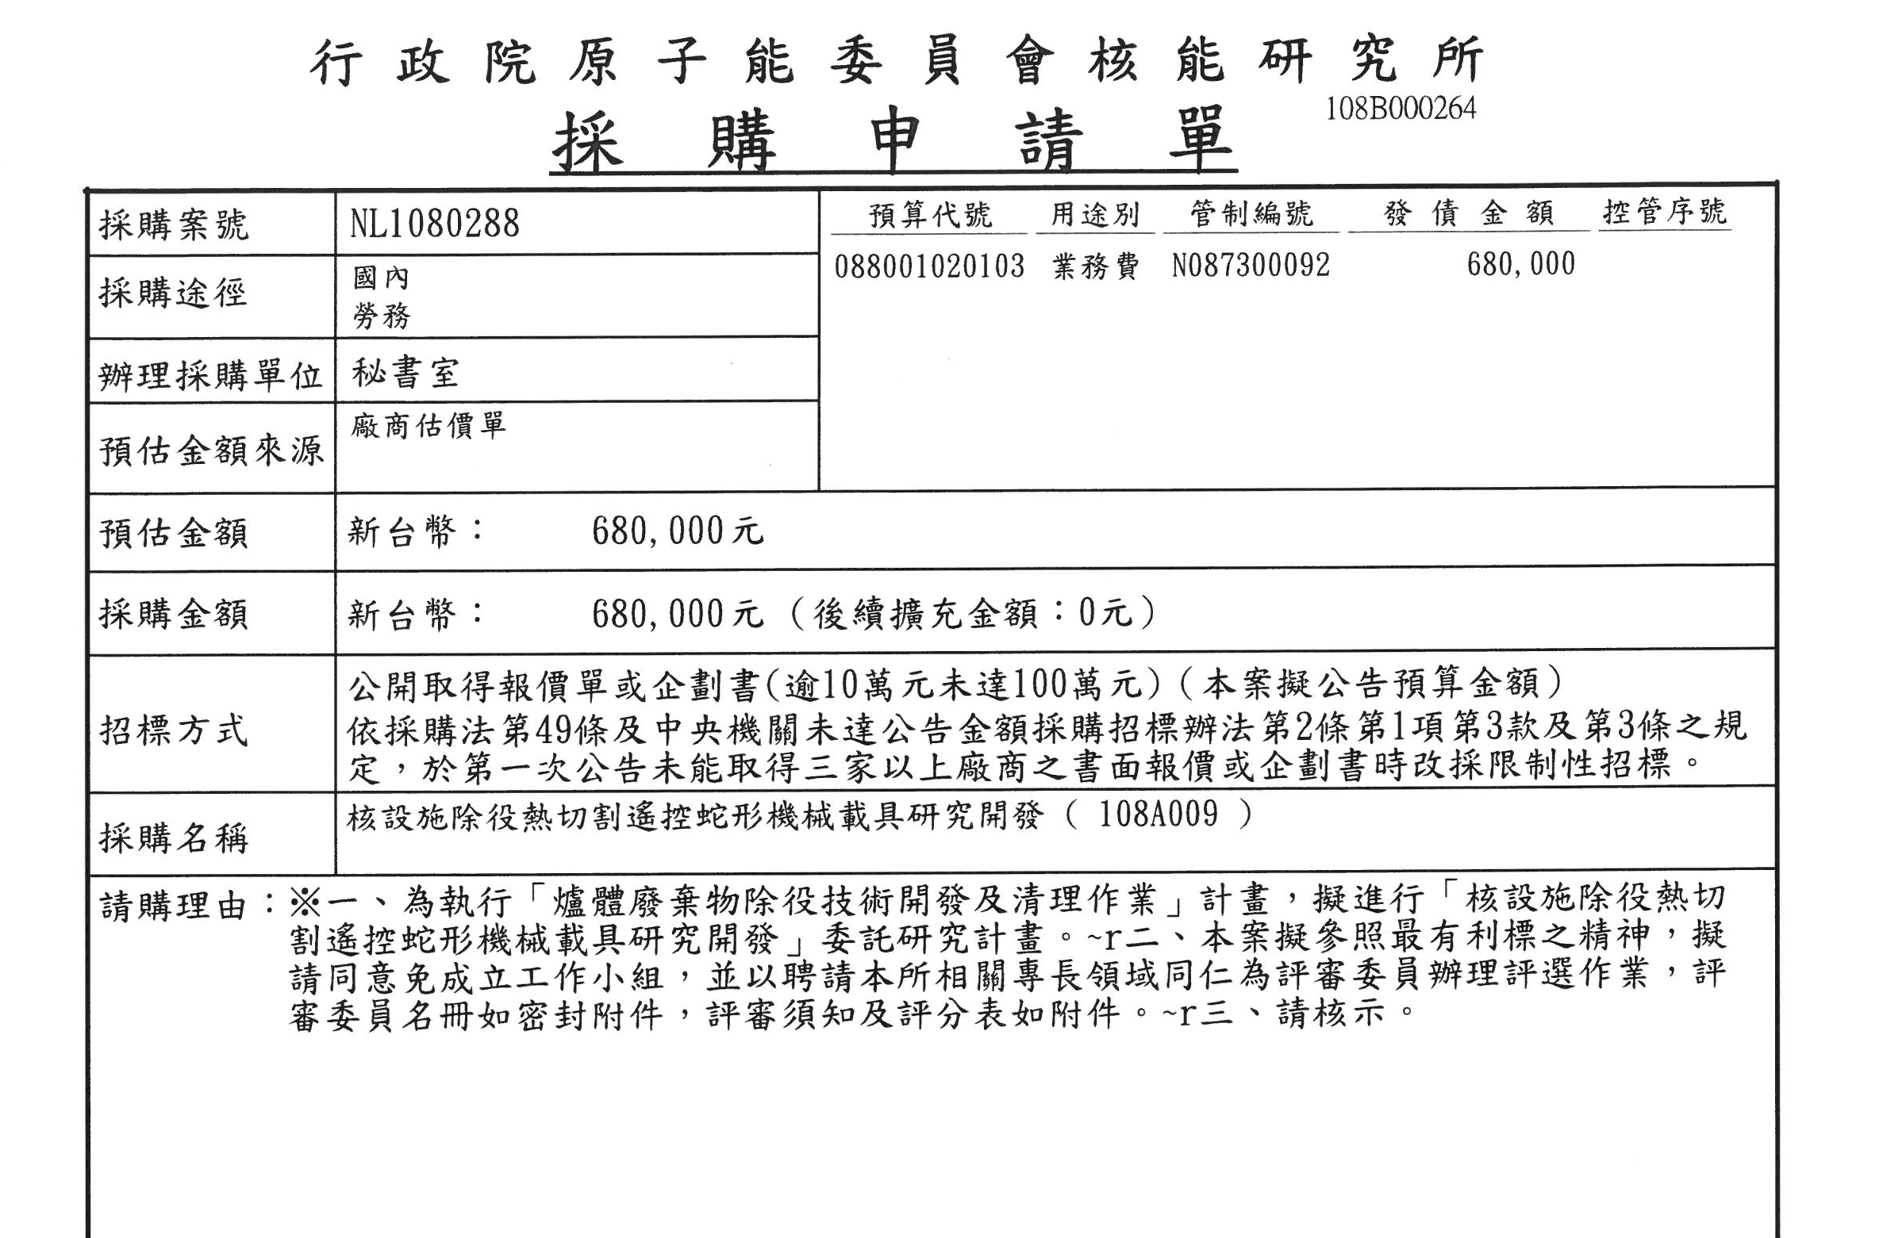
一.參照最有利標精神辦理評審作業
錯誤態樣
案由：
1.NL1080288 核設施除役熱切割遙控蛇行機械載具研究開發(委辦案) 採購金額68萬。
2.參照最有利標精神，免成立工作小組，聘請所內同仁為評審委員。

Slide 4
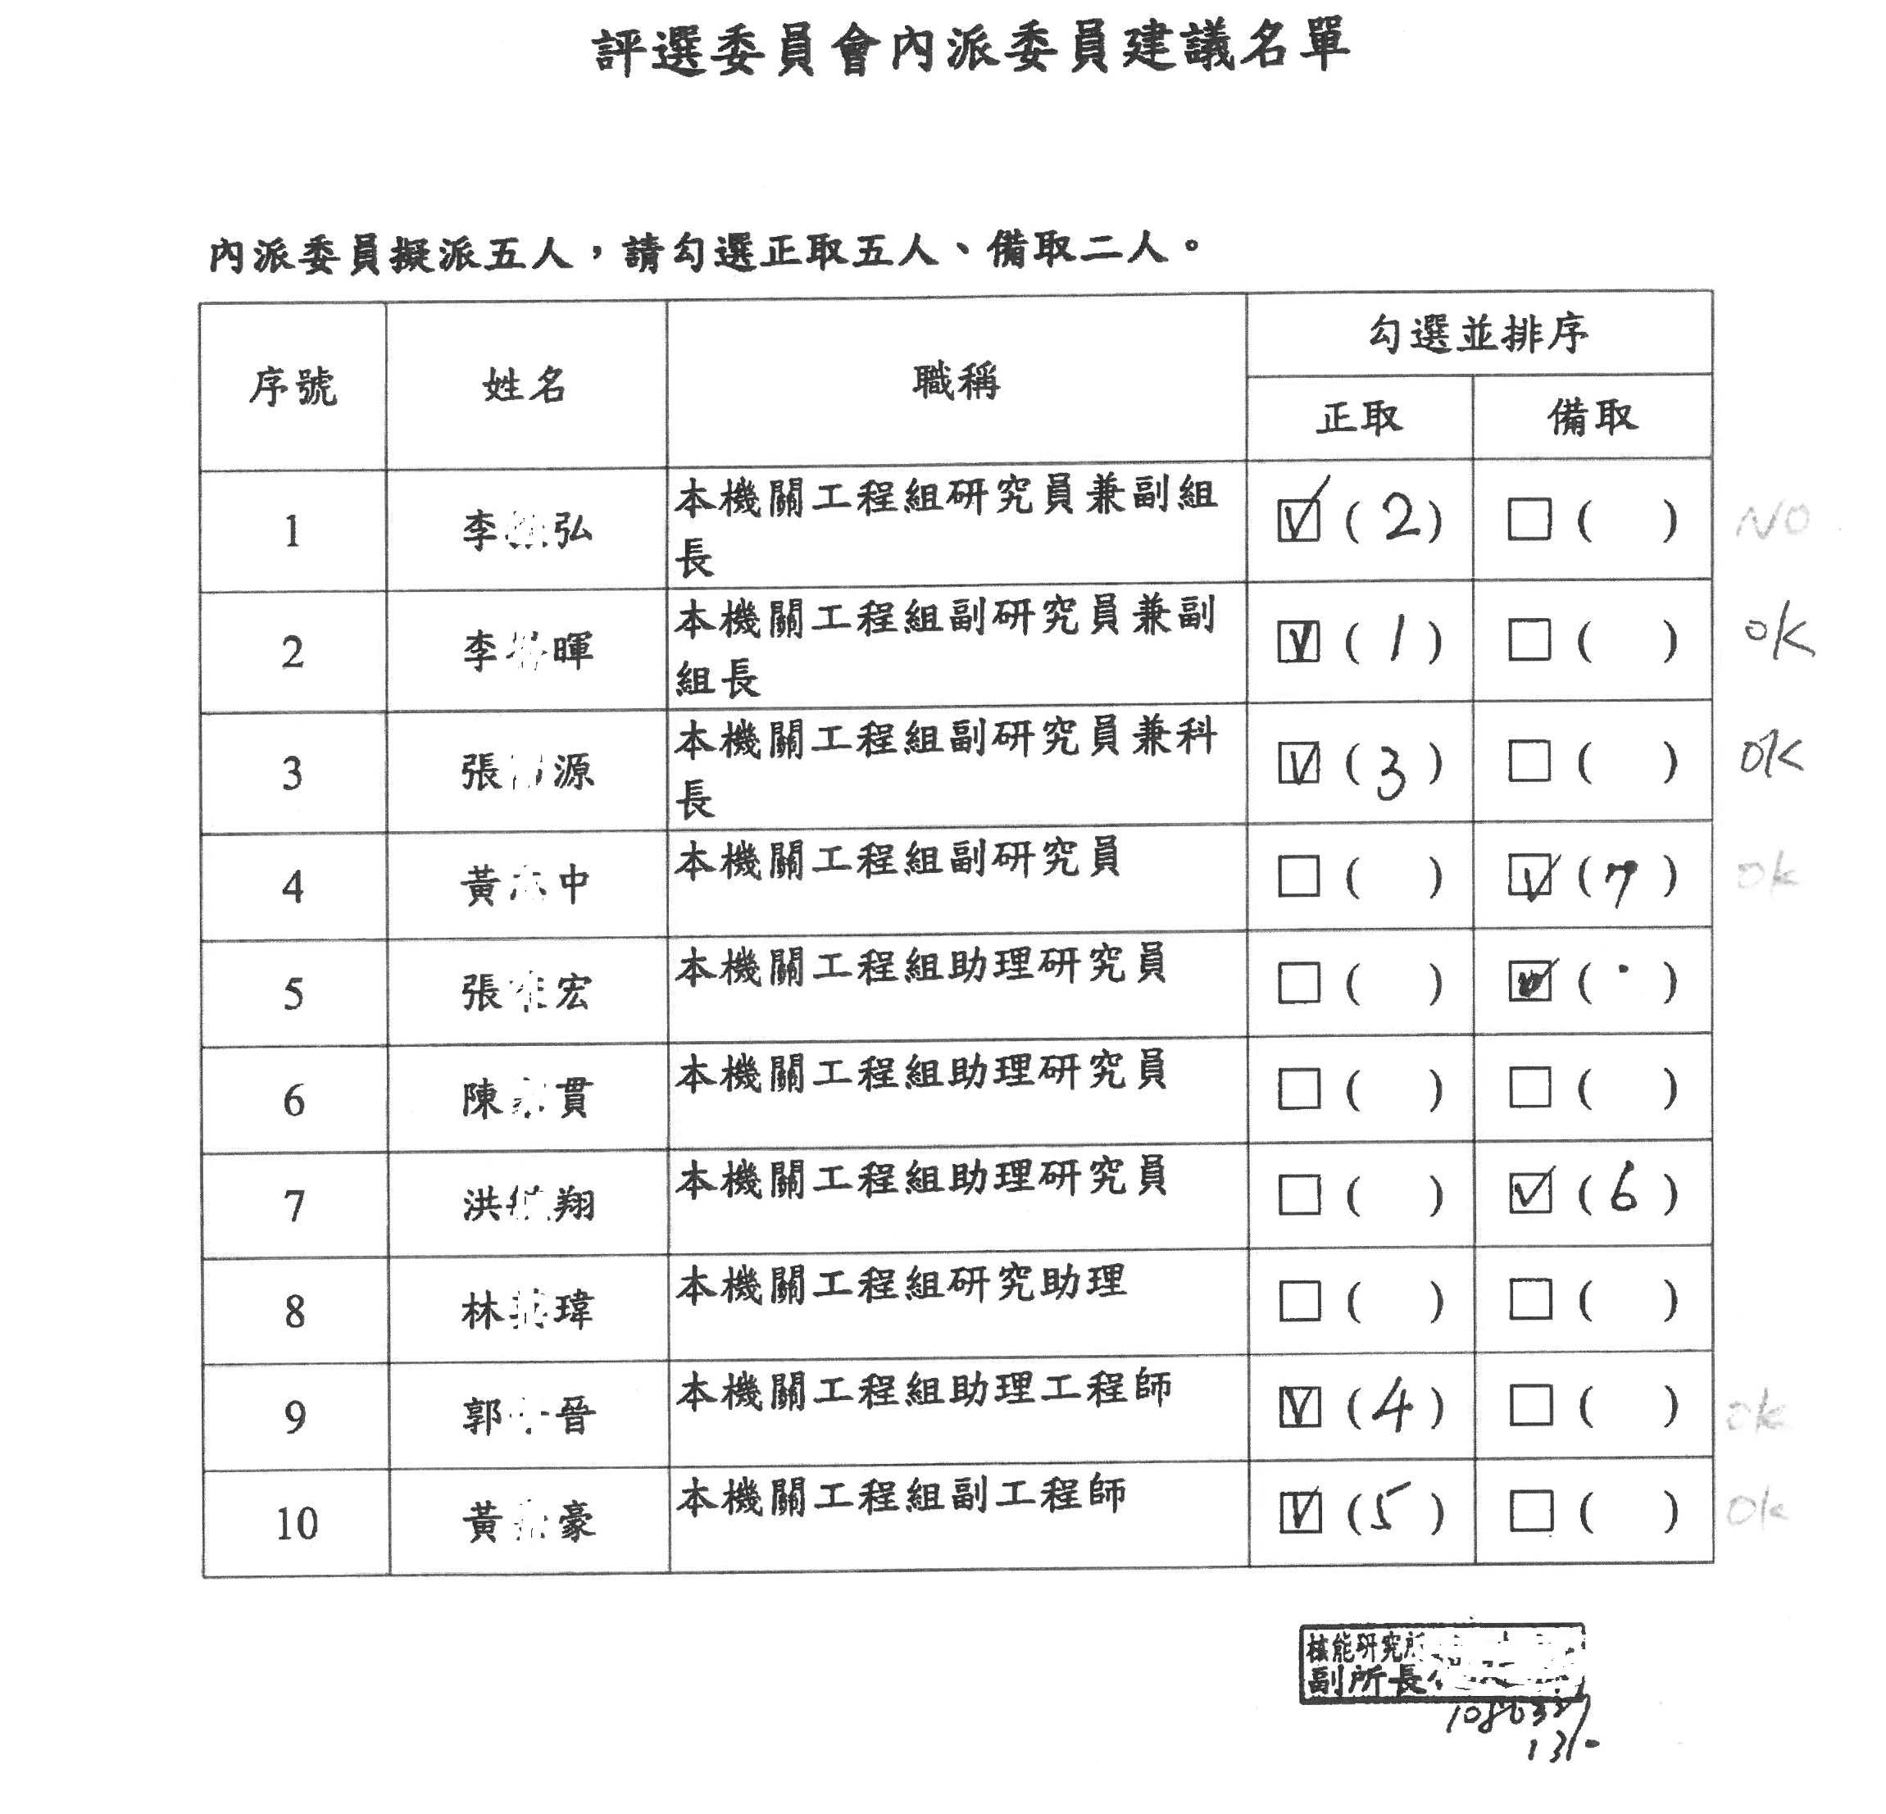
一.參照最有利標精神辦理評審作業
錯誤態樣
◎承辦人員依副所長勾選順序詢問委員意願，使用單位通知管理科之評審委員會由排序正取#1李員 #3 張員 #4 郭員 #5黃員 備取 #7黃員等5位委員組成。

Slide 5
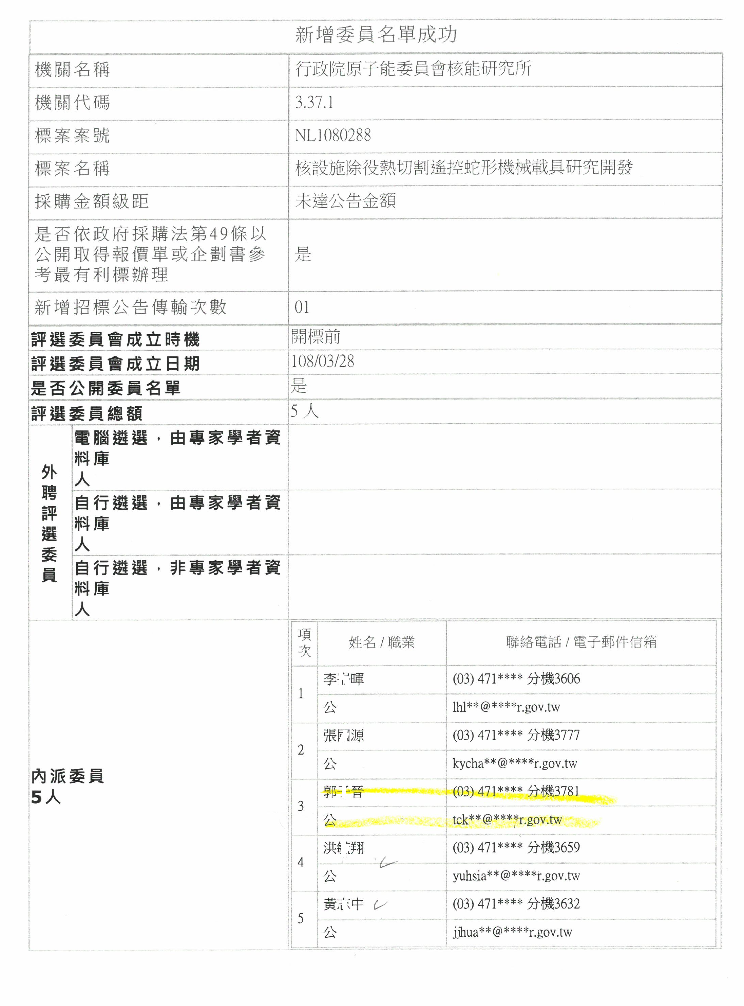
一.參照最有利標精神辦理評審作業
錯誤態樣
行政院公共工程委員會於107年8月8日以工程企字第10700240070號令修正發布「採購評選委員會組織準則」第6條，本次修正條文為達評選委員資訊公開透明之目的，避免外界質疑黑箱作業及委員名單外洩之爭議，爰明定委員名單應予公開；機關於名單公開前仍應予保密。
因排序正取#5黃員係專支人員故使用單位改由備取#6洪員(原洪員無法參加)擔任。秘書室公告評審委員名單之版本為正取#1 #3 #4 備取#6 及#7等5位委員。

Slide 6
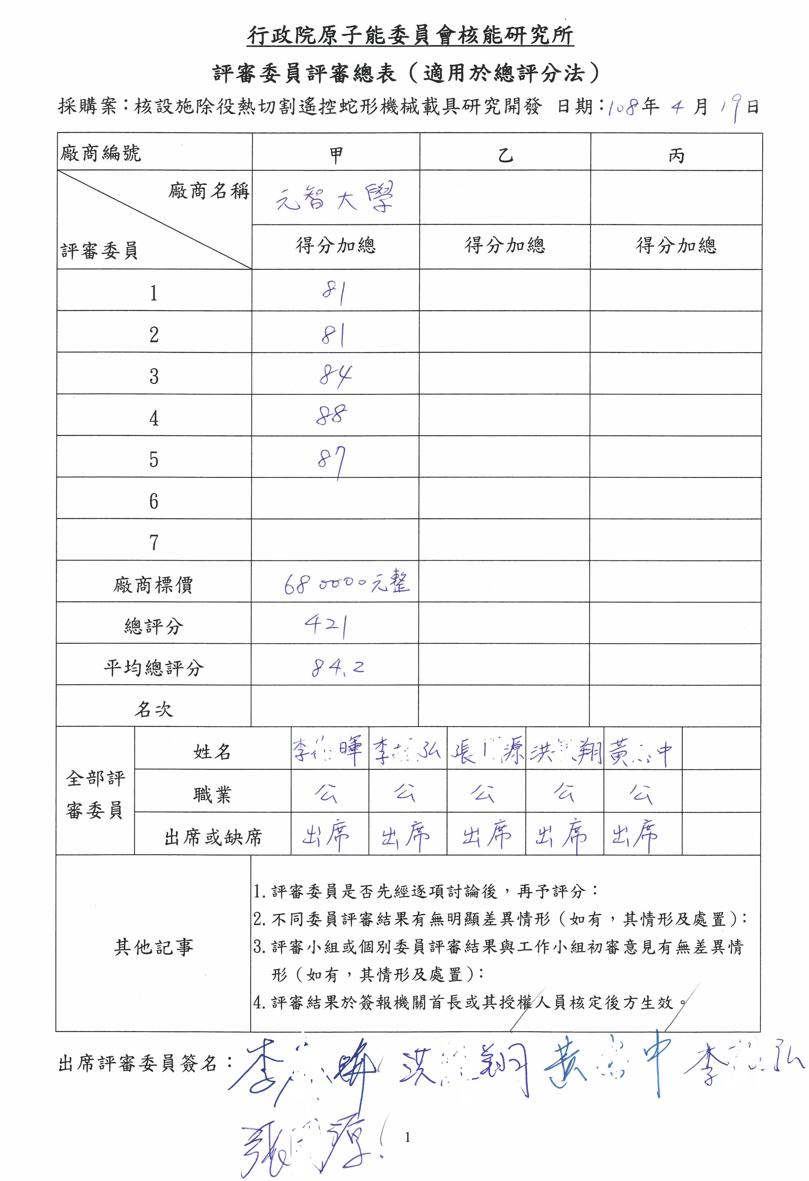
一.參照最有利標精神辦理評審作業
錯誤態樣
錯誤態樣：
出席委員與公告委員名單不一致
出席評審委員：#1李員 #3 張員 #2 李員 #6洪員 #7 黃員
公告委員名單：#1李員 #3 張員 #4 郭員 #6洪員 #7 黃員
※原排序#2 李員已不克擔任評審，故不應出席評審會。

Slide 7
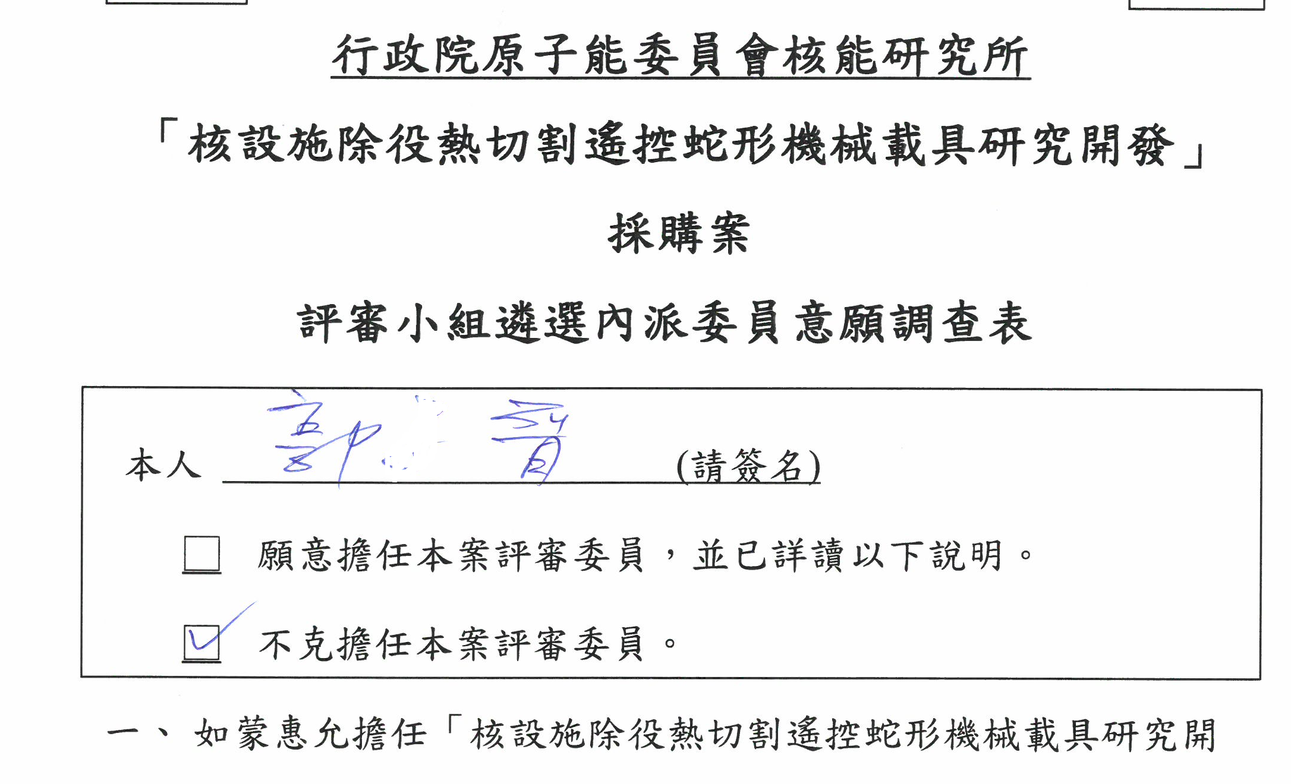
一.參照最有利標精神辦理評審作業
錯誤態樣
錯誤態樣:
#4 郭員已公告於評審委員名單中，此不克擔任評審委員之意願調查表係事後作業。
委員意願調查表應於名單送秘書室上工程會網站公告前即已完成，不可事後作業。

Slide 8
一.參照最有利標精神辦理評審作業
錯誤態樣
改進措施:
#2 李員評審分數刪除，重新計算總評分及平均總評分，評審總表應重新製作。
評審會議記錄：李員不應列入出席名單；另郭員應改列為請假委員並撕毀不克參加意願調查表。
承辦人員應加強訓練，事先閱讀採購法有關評選/評審作業之相關規定。或至本所首頁/更多服務/採購專區/教育訓練/參閱準用最有利標簡報資料。

Slide 9
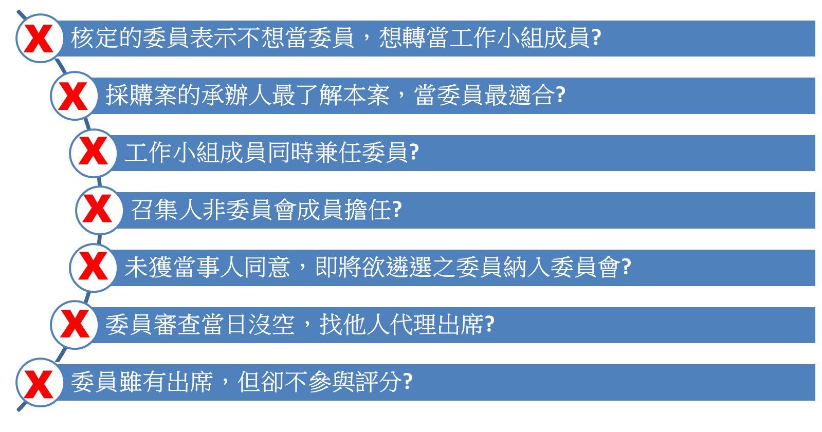
一.參照最有利標精神辦理評審作業
錯誤態樣
評選/評審作業注意事項:
這樣做可以嗎?

Slide 10
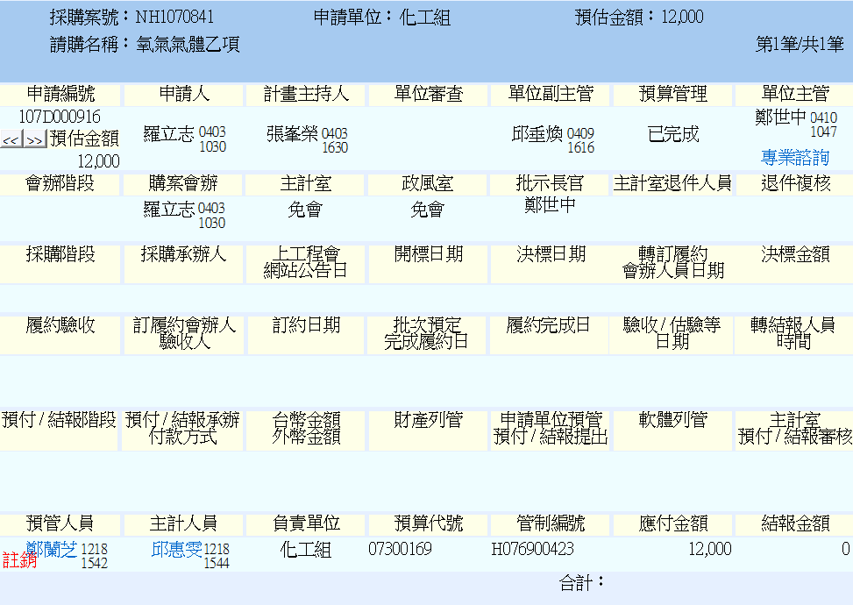
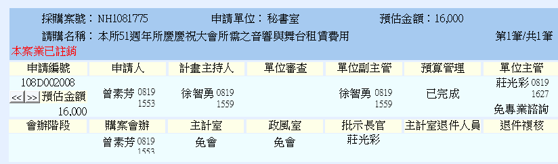
二.108年10萬元以下採購案件
專案稽核缺失建議事項
欲辦理註銷案件僅將管制編號註銷
發現缺失 | 建議事項
採購案號NH1070841註銷管制編號，但未註銷採購案，導致採購案逾預定完成日多時未辦理結報。 | 1.如採購案因故不再辦理，欲辦理採購案註銷者，應至採購管理系統申請註銷，直接將管制編號註銷僅預管系統註銷，採購系統沒有完成喔! 2.預管人員辦理發債金額註銷時可請同仁mail購案奉主管核定註銷之信件，以確認購案已辦理註銷。

Slide 11
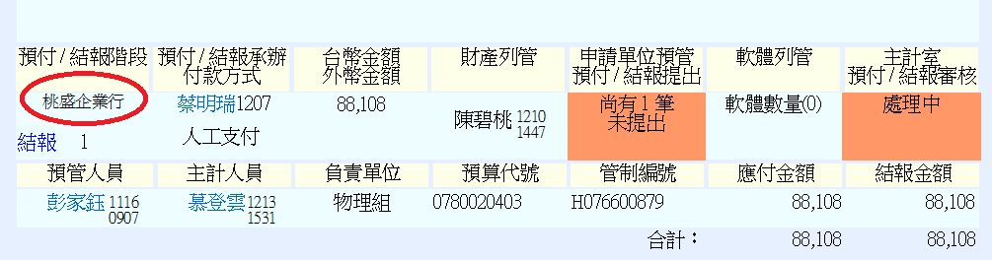
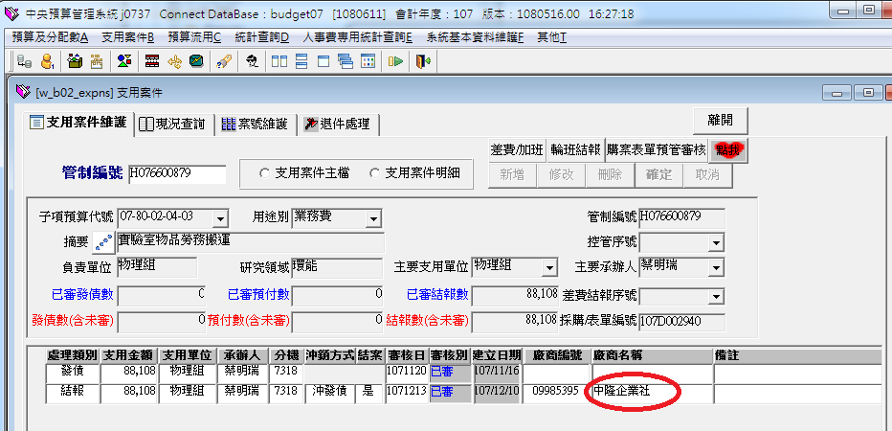
二.108年10萬元以下採購案件
專案稽核缺失建議事項
受款廠商誤植
發現缺失 | 建議事項
採購案號FH1072641、NH1072718、NH1072987、NH1073106採購管理系統結報作業輸入之承作廠商與預算管理系統之受款人不一致，導致結報完成後採購管理系統顯示錯誤訊息無法結案。 | 如預管人員發現申請人將廠商資料誤植，勿直接從預管系統更改，建議請申請人至採購管理系統修改，資料正確後預管人員再審核。【預管系統與採購系統係屬不同二個系統喔!未修正採購系統將無法結案】
不一致

Slide 12
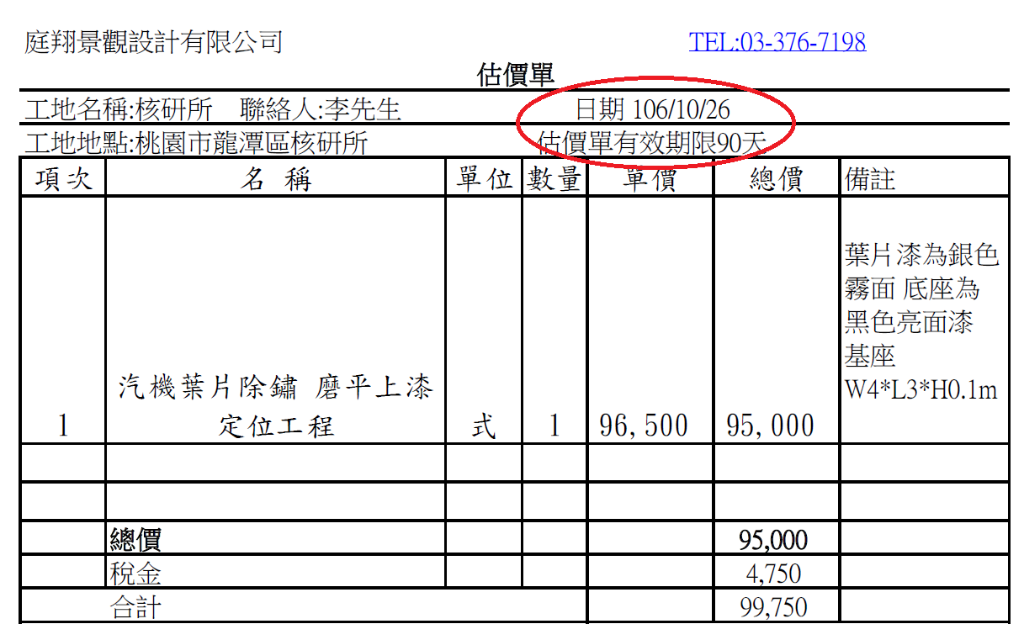
二.108年10萬元以下採購案件
專案稽核缺失建議事項
廠商報價單提出時間過久
發現缺失 | 建議事項
採購案號NH1072102，2家廠商的報價單提出時間分別為106年10月及11月，距離該採購案申請時間（107年9月）將近1年。 | 應注意估價單報價有效期限，避免報價資訊失真: 估價單一般訂有30天至90天不等之報價有效期限，廠商報價資訊為辦理採購案訂定預算及底價之重要參考依據，如報價資訊距案件辦理日期較久，恐因物價波動產生落差，甚而發生商品停產或斷貨之風險，如起案時發現超過報價有效期限或因故起案時間推遲，應請廠商重新報價。

Slide 13
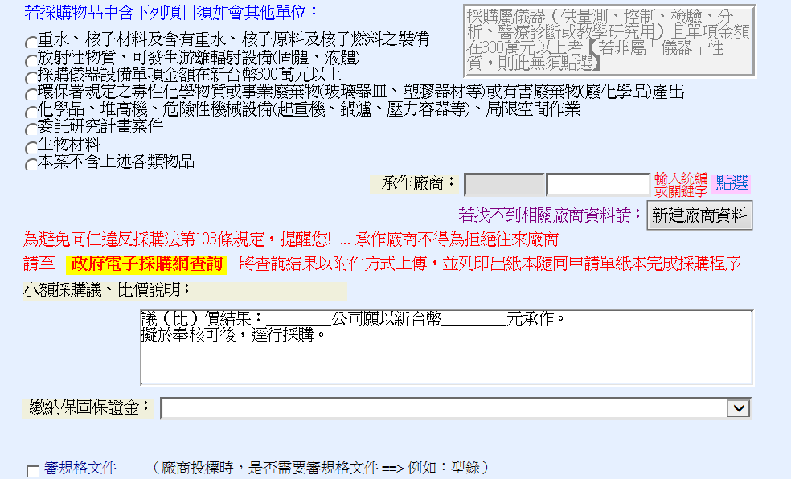
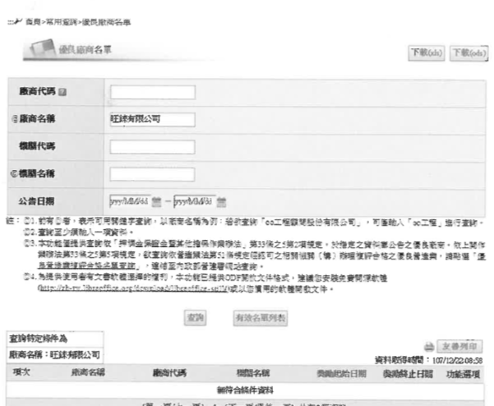
二.108年10萬元以下採購案件
專案稽核缺失建議事項
未正確查詢拒絕往來廠商
發現缺失 | 建議事項
1.採購案號NH1072369，簽約日107年10月15日，惟拒絕往來廠商查詢日為107年11月6日，承辦人表示誤查成『註銷拒絕往來廠商』，之後始經主計室通知補正。 2.採購案號NH1073128，申請單位查詢拒絕往來廠商時誤查詢「優良廠商」。 | 落實申請前查詢拒絕往來廠商程序，避免履約後始發現承作廠商為拒絕往來廠商，致事後須辦理解除契約（或報上級同意不解除契約），徒增行政成本。
可於系統上直接點，連結到拒絕往來廠商查詢，不易漏查或查錯頁面。

Slide 14
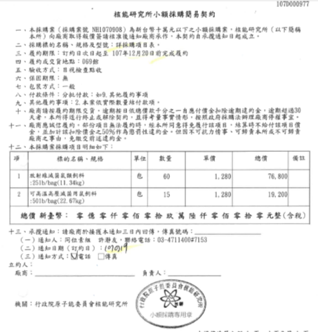
簡易契約未請廠商用印或註記日期不完整
二.108年10萬元以下採購案件
專案稽核缺失建議事項
發現缺失 | 建議事項
1.採購案號NH1070908，未請廠商於簡易契約簽章。 2.採購案號NH1072881，簡易契約訂約日未填寫完整年月日（未填寫年度）。 | 1.本所小額採購作業注意事項第3點第7項規定「採購申請奉准後應簽訂核能研究所小額採購簡易契約」，請落實請廠商簽章並完整填寫訂約日期。 2.並應留意各項欄位（如履約期限、履約地點、驗收方式、保固期限、其他履約事項及通知日期等）有無錯誤，以作為未來執行採購案件之依循。

Slide 15
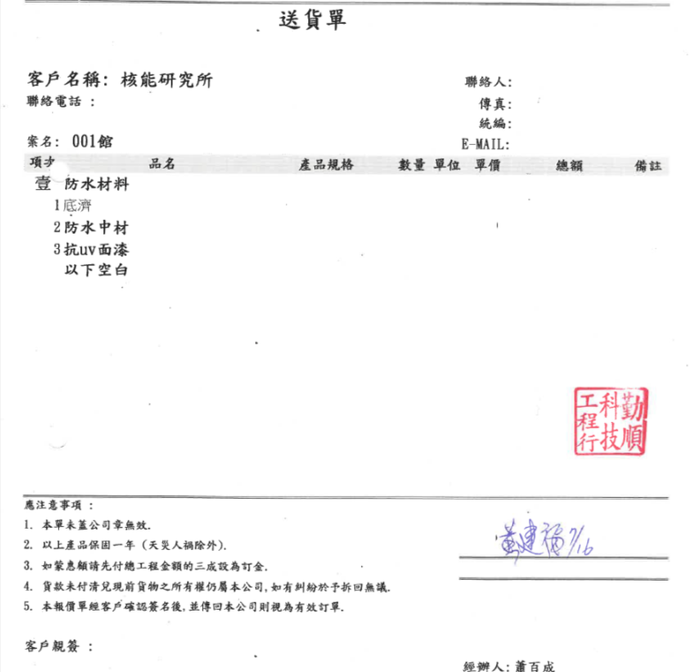
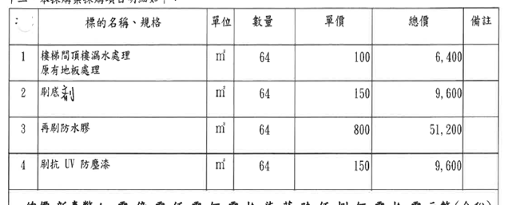
二.108年10萬元以下採購案件
專案稽核缺失建議事項
廠商出貨單或履約書面通知單填寫不完備
發現缺失 | 建議事項
1.NH1072590及NH1071691，本所收受廠商交貨之同仁未於廠商送（出）貨單上簽名並加註日期。 2.採購案號NH1071241，廠商送貨單品名項次與契約規定不同，且未註明產品規格、數量及價格。 | 1.請落實本所小額採購作業注意事項第5點第1項規定「收貨人按採購明細所列規格條件核對無誤後，應於廠商送貨單文件中簽名並加註日期，另可視個案情形（如工程、維修耗材等）予以拍照」。 2.廠商送貨單貨品不符契約項目或廠商提交資料記載錯誤不清晰者，應退還不予收受並要求廠商重送送貨單，降低後續發生履約爭議之風險。

Slide 16
二.108年10萬元以下採購案件
專案稽核缺失建議事項
驗收資料標註未臻明確
發現缺失 | 建議事項
1.採購案號NH1072476，其主要在設置爬梯不鏽鋼護籠，其採購契約並訂有護籠尺寸，惟驗收紀錄卻無相關測量照片。 2.採購案號NH1073128、NH1072519，雖有於驗收紀錄檢附相關照片，惟未明確註明各該照片代表哪一個契約履約項目。 3.採購案號NH1072476、NH1072590、NH1071241及NH1072504等4案，雖非純工程採購案件，惟部分契約項目帶有施工性質，相關驗收照片僅附單一照片或施工前後照片。 | 1.請申請單位說明後，始知NH1072476當初確有測量並拍照存證，惟未附於驗收紀錄內，建議將相關資料照片備齊並置於結報案卷。 2.請於驗收照片註明各照片係表示契約哪一項需求，履約項目有規範測量數值或物品尺寸者，提示相關測量照片等。 3.帶有施工性質之履約內容，涉及施工後部分履約標的已隱蔽於內部不易查知，為佐證廠商如期如質完工及落實履約管理之責，宜於驗收紀錄提供施工前、施工中及完工後之各項目拍照（或相關可資代替之紀錄）。 4.如遇審計或檢調單位事後稽核調卷，驗收資料完備精確，可使該等機關迅速明確瞭解案件辦理情形，減少後續約詢等繁瑣程序。

Slide 17
感謝聆聽
敬請指教

